Slide 1

LimeLight

Slide 2
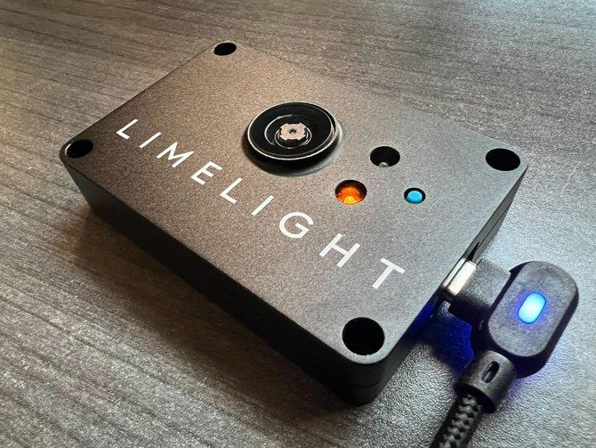
O que é Visão Computacional?
Visão computacional é quando:
o robô “enxerga” usando câmera + matemática + programação.
A câmera captura a imagem ⬇ o software analisa ⬇ o robô entende o ambiente ⬇ ele toma decisões sozinho

Slide 3
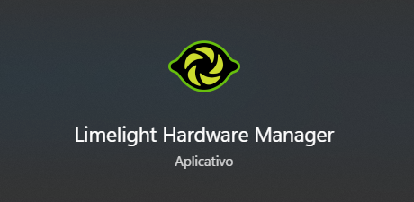
Limelight
A FIRST Robotics Competition usa muito a Limelight porque ela resolve um dos maiores problemas do robô: 👉 “Como o robô sabe onde está olhando e para onde deve ir?”
A Limelight é uma câmera inteligente de visão computacional feita especialmente para robôs da FRC.
Ela consegue:
detectar AprilTags
encontrar objetos
calcular distância
alinhar automaticamente
ajudar na odometria
fazer mira automática
rastrear alvos em tempo real

Slide 4
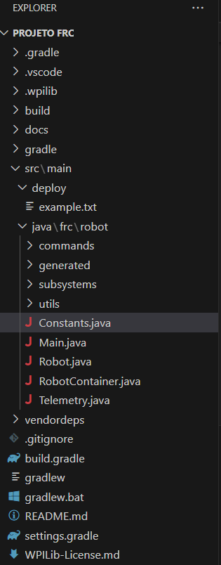
Constants.java
// CÂMERA TRASEIRA – Posição da Câmera no Robo
public static final String REAR_NAME = "limelight-rear";
public static final double REAR_FORWARD = -0.29;
public static final double REAR_RIGHT = 0.16;
public static final double REAR_UP = 0.46;
public static final double REAR_ROLL = 0.0;
public static final double REAR_PITCH = 4.0;
public static final double REAR_YAW = 180.0;

Slide 5
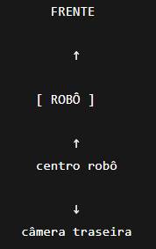
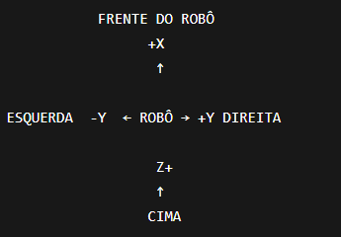
REAR_FORWARD = -0.29
Distância da câmera para frente/trás do centro do robô.
REAR_ROLL = 0.0
Inclinação lateral.
0 = reta geralmente quase sempre 0
câmera está 29 cm ATRÁS do centro do robô
Imagine a câmera tombando:
/ ou \
REAR_RIGHT = 0.16
Distância lateral.
REAR_PITCH = 4.0
Inclinação para cima/baixo.
câmera está 16 cm à DIREITA do centro
4 graus para cima
REAR_UP = 0.46
Altura da câmera.
Imagine:
↗ ou ↘
câmera está 46 cm acima do chão
REAR_YAW = 180.0
Rotação horizontal.
Valor | Direção
0° | frente
90° | direita
-90° | esquerda
180° | trás

Slide 6
AprilTag

Slide 7
🎯 O que é uma AprilTag?
Uma AprilTag é tipo um QR Code robótico.
Cada tag possui:
ID único
posição conhecida no campo
orientação
O robô usa isso para se localizar.

Slide 8
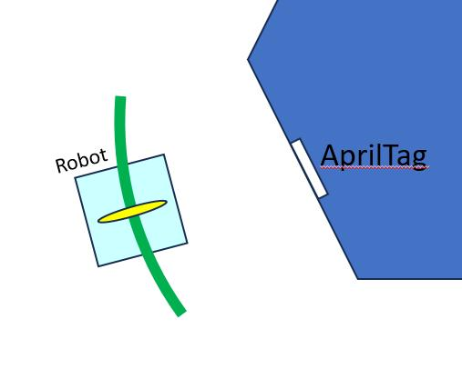
📐 O que a Limelight entrega para o código?
Ela envia valores como:
Valor | Significado
tx | quanto o alvo está para esquerda/direita
ty | quanto está para cima/baixo
ta | tamanho do alvo
tid | ID da AprilTag
botpose | posição do robô no campo

Slide 9
